Slide 1
Spánek a obezita
zlata kapounovÁ
KAPOUNOVÁ, Zlata. Vliv nedostatku spánku a jeho nízké kvality na vznik obezity a dalších vybraných onemocnění [online]. 2013 [cit. 2015-02-21]. Disertační práce. Masarykova univerzita, Lékařská fakulta. Vedoucí práce Martin Forejt. Dostupné z: <http://is.muni.cz/th/72367/lf_d/>.

Slide 2
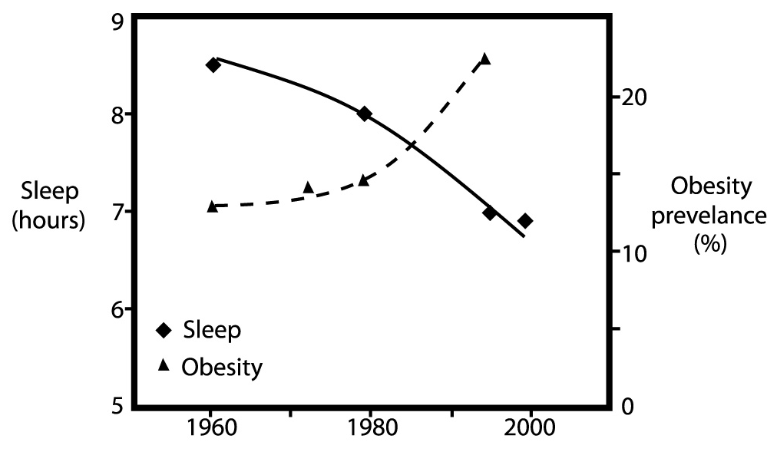
Výchozí hypotéza
Prevalence obezity a subjektivní délka spánku v USA
Van Cauter E. et al. Metabolic consequences of sleep and sleep loss, Sleep Medicine, 2008, roč. 9 (Suppl.1), s. 23-28.

Slide 3
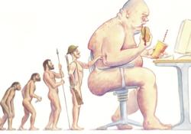

Životní styl a obezita
Spánek jeden z faktorů životního stylu
Obrázek: http://www.historyextra.com/feature/obesity-and-modern-lifestyle-what-can-we-learn-history

Slide 4
Fyziologické aspekty spánku
Spánek - aktivní děj = střídání různé úrovně hloubky spánku; spánek pomalý (non-REM, SWS, stadia I-IV) a spánek rychlý (REM)
Řízení
  spánku – hypothalamus, hor.část mozk.kmene
  bdělost –mozková kůra (kortex)
  cirkadián.rytmu – suprachiasmatická jádra (SCN) v hypothalamu – reakce na osvit sítnice (den) a sekreci melatoninu (max v noci)
Neutransmitery – chemické substance uvolňované neurony - > modulace aktivity mozku (spánek vs bdělost)
  Excitační - orexin/hypokretin, katecholaminy (ADR, NOR, DOP), serotonin, histamin, acetylcholin, k. glutamová
  Inhibiční - adenosin, GABA, glycin; MCH, TNF-α, IL-1, PGD2

Slide 5
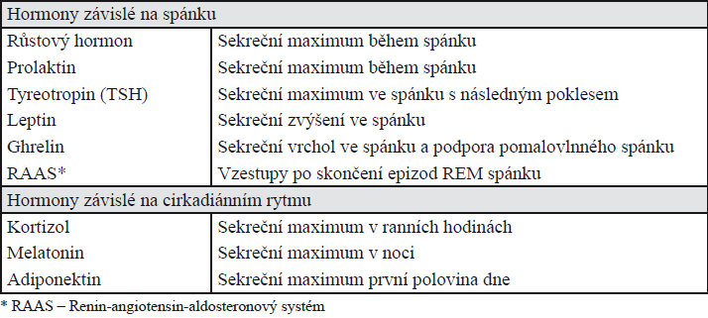
Fyziologické funkce během spánku
Pokles : TK, SF, dechová frekv., tělesná teplota, GIT aktivita; kortizol, adiponektin
Aktivita : horm. sekrece GH, PRL, TSH, LEP, GHL, melatonin, testost. imunitní mediátory IL-1, TNF-α, PGD, oxid dusný, adenosin

Slide 6
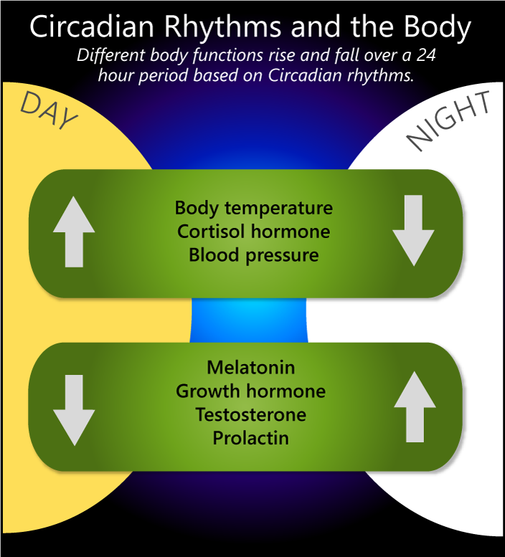
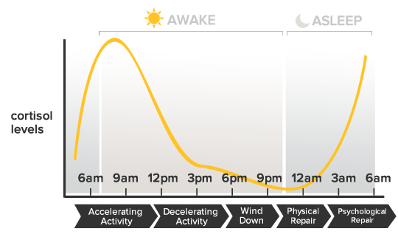
Fyziologické aspekty spánku
– vegetativní a endokrinní fce
http://www.integrativepro.com/Resources/Integrative-Blog/2014/The-Role-of-Cortisol
http://learn.genetics.utah.edu/content/inheritance/clockgenes/

Slide 7
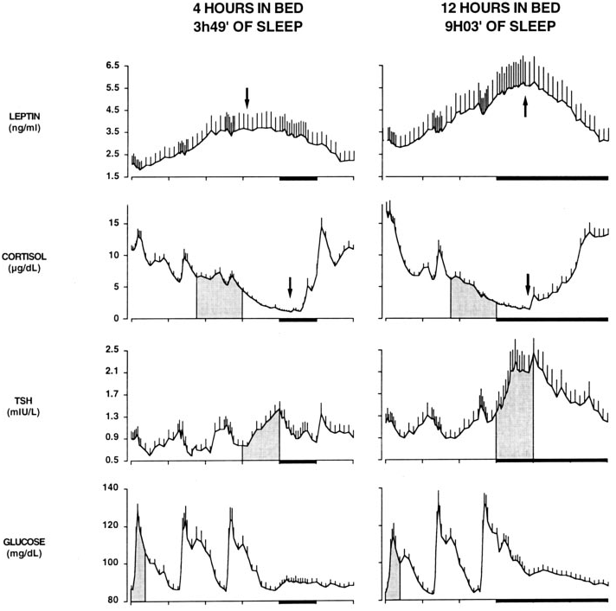
Změny ve spánku indukují změny fyziologických funkcí!
Spiegel K. et al. Leptin levels are dependent on sleep duration: relationships with sympathovagal balance, carbohydrate regulation, cortisol, and thyrotropin. Journal of Clinical Endocrinology and Metabolism. 2004;89(11):5762 - 71.

Slide 8
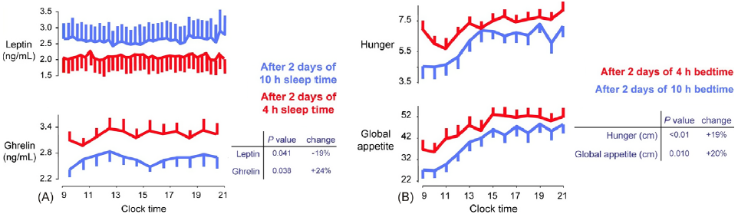
Změny ve spánku indukují změny fyziologických funkcí!
Van Cauter E, Spiegel K, Tasali E, Leproult R. Metabolic consequences of sleep and sleep loss. Sleep Medicine. 2008;9, Suppl. 1:23 -8.

Slide 9
Důsledky spánkové deprivace
Úroveň systému | Popis | Projevy
Metabolický systém | ↑ glykemie | Pokles glukózové tolerance Inzulinová rezistence
Endokrinní systém | ↓ hl. leptinu, ↑ hl. ghrelinu ↓ hl. adiponektinu ↓ hl. TSH ↑ hl. kortizolu | Vyšší chuť k jídlu a pocit hladu Vyšší energetický příjem Snížení metabolické rychlosti Inzulinová rezistence
Imunitní systém | Desynchronizace imun. funkcí Narušení imunitní odpovědi | Oslabení buněčné imunity
Cévní systém | ↑ CRP, IL-6, TNFα ↑ TAG, ↓ HDL Kalcifikace koronárních arterií | Riziko aterosklerózy Riziko dyslipidemie Riziko onemocnění srdce Riziko kardiovaskulárních příhod
Vegetativní systém | Aktivace sympatiku ↑ sekrece katecholaminů ↑ klidové TF | Vysoký krevní tlak
Psychický stav |  | Úzkost, deprese
Kognitivní funkce |  | Poruchy soustředění a paměti Nadměrná denní spavost, nevýkonnost

Slide 10
Epidemiologické studie
Zdravotní rizika spojená se spánkem < 6 hodin (chronická spánková deprivace)
Obezita
Diabetes mellitus
Hypertenze
Metabolický syndrom
Kardiovaskulární onemocnění
OSA
Úzkost, deprese
↑Mortalita

Slide 11
Spánková deprivace (SD)
Akutní– jednorázové vynechání spánku <24h periody
  Primární vliv na fce mozku (kognice, pozornost, paměť, psychika)
Totální – vynechání spánku po dobu >24h
  Eticky a humánně neakceptovatelná (205h=8,5dne člověk nespal)
  Již 24h sp.deprivace snižuje výkonnost a pozornost srovnatelnou s ethanolovou intoxikací v dávce 0,5-1,0 ‰, tj. lehký stupeň opilosti
Parciální – zkrácení spánku z jeho obvyklé délky během 24h
  nejčastější forma spánkové deprivace ve společnosti
Chronická spánková deprivace – se vztahuje k prolongované expozici spánkové deprivace (týdny, měsíce, nebo roky)
  Negativní vliv na celkové zdraví v důsledku narušení fyziologických homeostatických mechanizmů (viz tabulka výše)
! Tolerance spánkové deprivace je, stejně jako potřeba spánku, individuální. Je ovlivněna zejména trváním předchozího spánku, stavem nespící osoby, do určité míry pohlavím a chronotypem.

Slide 12
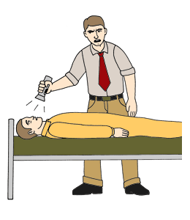
Spánková deprivace jako forma stresu
SD nebo přerušovaný spánek vede k aktivaci SNS (zvýšení sekrece katecholaminů, TF a TK) a HHA (zvýšená produkce kortizolu -> asociace s HT, DM, MS, osteoporózou, imunosupresí, depresí, hypoleptinemií, poruchami spánku)
Dopad na autonomní a neuro-endokrinní systém bude tím větší, čím aktivnější musí být v bdělém stavu spánkem deprivovaná osoba
Obousměrný vztah
stres -> bdělost -> ↓spánku
Stres – nespecifická fyziologická reakce organizmu na jakoukoliv výrazně působící zátěž, při které dochází k aktivaci SNS a HHO.
SNS – sympatický nervový systém
HHA – hypothalamo-hypofyzární-adrenokortikální osa

Slide 13
Spánek a regulace příjmu potravy
Regulace energetické rovnováhy je úzce propojena s cirkadiánními rytmy, trváním a kvalitou spánku
    Stav bdělosti/spánku a denní perioda organizmu přímo ovlivňují katabolické nebo anabolické pochody
Hypothalamus – hlavní centrum pro řízení příjmu potravy, křížení drah s centry pro řízení spánku, resp. bdění: orexi-/hypokretinergní neurony
      Orexiny/hypokretiny (orexin A,B též hypokretin 1,2) = hypothal.neuropeptidy, deficitní u narkoleptických pacientů; excitace neuronů s receptory OX1R a OX2R (v CNS, periferie) – podpora „arousal“ (probuzení) a přes neuropeptid Y stimulace chuti k jídlu
Narkolepsie – nadměrná denní spavost, nestabilní udržení bdělosti během dne v důsledku chybění hypokretinergních neuronů, pacienti často obézní.

Slide 14
Spánek a regulace příjmu potravy
Regulace příjmu potravy je komplexní děj – souhra několika systémů (CNS, GIT, tuk.tkáň, štít.žláza, svalstvo, gonády..); centrum hypothalamus integruje nervové a hormonální signály
Systémy podporující příjem potravy = orexigenní
Systémy redukující příjem potravy = anorexigenní

Slide 15
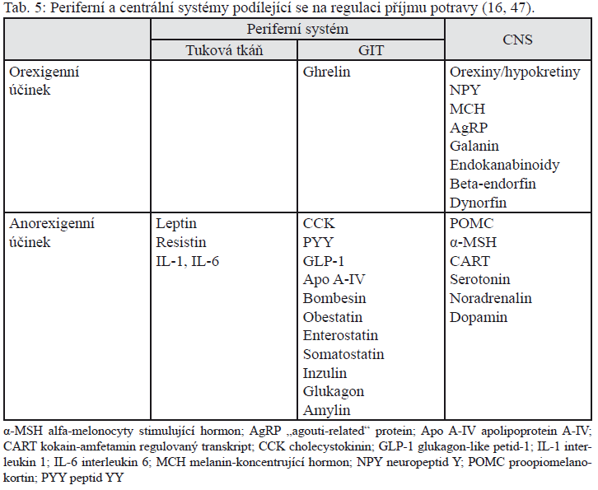
Regulace příjmu potravy

Slide 16
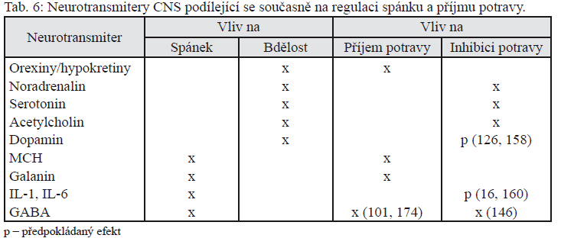
Spánek a regulace příjmu potravy
Některé neurotransmitery, podobně jako nejdůležitější orexiny/hcy, mají dvojí modulační vliv

Slide 17
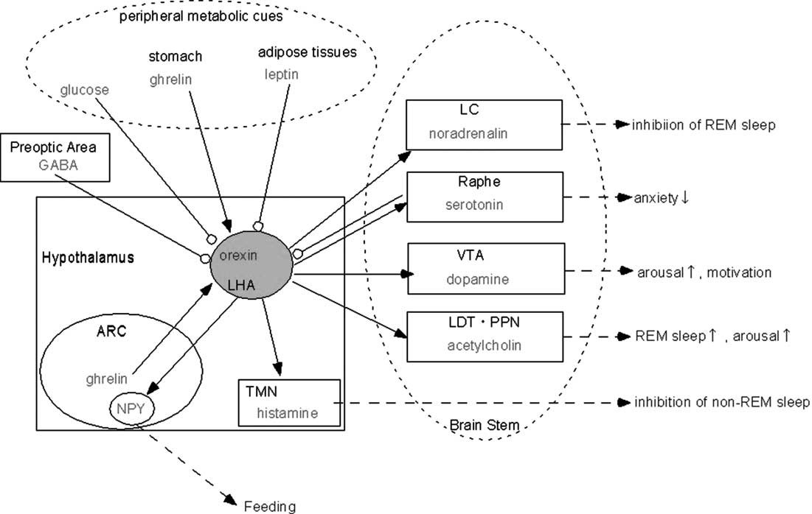
Orexinový/hypokretinový systém – dvojí aktivační účinek
Podpora bdělosti
Podpora příjmu potravy
Sekreci orexinů/hypokretinů
stimulují:
- Ghrelin, hypoglykemie
inhibují:
- Leptin, inzulin, glukóza
- NOR, SER, DOP
Sakurai T. Roles of orexin/hypocretin in regulation of sleep/wakefulness and energy homeostasis. Sleep Medicine Reviews. 2005;9(4):231 - 41.

Slide 18
Vliv krátkého spánku na energetický výdej
Z předchozího vyplývá, že nedostatečný spánek má vliv na řízení příjmu potravy - centra podílející se na této regulaci jsou v bdělosti stimulována k vyššímu přívodu energie = pozitivní E bilance
Celkový energetický výdej (CEV) = bazální metabolický výdej (BEV podíl 50-75%) + fyzická aktivita (FA 20-40%) + dietou indukov.termogeneze (DIT cca 10%)
Krátký spánek může mít potenciálně pozitivní i negativní dopad na všechny složky CEV

Slide 19
Vliv krátkého spánku na energetický výdej
Problematické sledování jednotlivých komponent CEV před a po spánkové deprivaci <-> malý počet studií, „umělé“ nestandardní podmínky v laboratořích, mladí dobrovolníci, extrémní spánkový deficit, monitorovaný přívod stravy nebo izokalorická strava
Dosavadní experimentální humánní studie nepodávají konzistentní důkazy o působení krátkého trvání spánku na denní energetický výdej (v krátkodobém měřítku)
Současné epidemiologické studie poukazují z dlouhodobého pohledu především na nadměrný energetický přívod vlivem chronické expozice krátkému spánku, nikoliv na vyšší energetický výdej, jak se hypoteticky očekávalo

Slide 20
Cirkadiánní hodiny a metabolizmus
Aby organizmus správně fungoval v souladu s okolními podmínkami, je nutné, aby byl se zevním prostředím synchronizován -> zajišťují biologické rytmy
Biologické rytmy – oscilace (s periodou roční/měsíční/denní) umožňují předjímat mnoho fyziologických a behaviorálních mechanizmů -> adekvátní reakce organizmu organizovat buněčné procesy a koordinovat rytmy v pravý čas = podstata adaptace
Určité metabolické funkce probíhají ve specifickém čase během dne – význam z hlediska efektivity: cirkadiánní exprese metabolických genů se optimálně přizpůsobuje a „přepíná“ mezi anabolickými a katabolickými procesy v souladu s periodami přijmu potravy/hladovění, odpočinku/aktivity apod.

Slide 21
Cirkadiánní hodiny a metabolizmus
Cirkadiánní rytmy = biologické pochody konstantně se opakující v přibližně 24h periodě
Cirkadiánní hodiny = endogenní generátory synchronizované s periodickými změnami prostředí; centrální hodiny – SCN (suprachiasmatic nuclei) v hypothalamu, periferní hodiny – ve všech ostatních buňkách.
Sluneční světlo = hlavní synchronizátor vnitřních cirkadiánních hodin
Správně synchronizované hodiny zaručují, že všechny fyziologické a behaviorální rytmy nastávají koordinovaně za 24h
Cirkadiánní hodiny přítomny v srdci, plicích, ledvinách, játrech, GIT, koster.svalstvu, tukové tkání -> cirkadian. rytmům podléhá exprese adipokinů (Lep, Adipo) a lipogeneze (syntéza tuků)

Slide 22
Cirkadiánní hodiny a metabolizmus
Nedávno izolovány hodinové geny zodpovědně za cirkadiánní rytmicitu (CLOCK, BMAL1, CRY, PER, REV-ERBα,β)
Poruchy exprese hodinových genů může mít za následek zhoršené fungování daného systému/orgánu.
  Př. Tuková tkáň – změny v adipocytárních cirkadiánních hodinách mohu vést k poruše regulace E rovnováhy, poruše signalizace pocitu hladu/sytosti, poruše lipogeneze a adipogeneze a přispívat k obezitě; polymorfismus genu CLOCK pozitivní korelace s obezitou, polymorf.BMAL1 asociace s HT a DM II.
Narušení vzájemného propojení mezi cirkadiánními rytmy a metabolizmem může mít následky v podobě metabolických (a jiných) patologií: porucha glc tolerance, obezita, DM II, MS (↑ TK, prozánětlivé a protrombotické procesy, dysfunkce imunity, KVO ->směnný provoz)

Slide 23
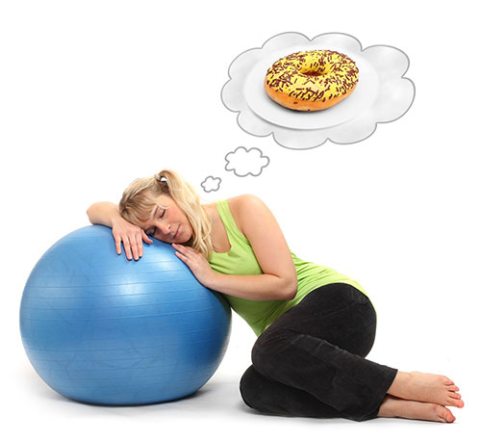
Spánek a příjem potravy
Shrnutí 1
Nedostatek spánku narušuje neuroendokrinní regulaci příjmu potravy prostřednictvím změny sekreční aktivity klíčových hormonů regulujících příjem potravy – leptinu a ghrelinu, způsobující větší a častější pocit hladu, vyšší energetický přívod, nevhodné stravovací návyky, což vede ke vzestupu tělesné hmotnosti.
https://nightnursenation.com/lifestyle/how-lack-of-sleep-can-lead-to-weight-gain

Slide 24
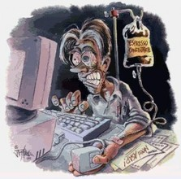
Spánek a příjem potravy
Shrnutí 2
Den po spánkové deprivaci je navozen stav podobný stresové reakci, kdy dochází k aktivaci sympatického nervového systému a hypothalo-hypofyzární-adrenokortikální osy. Výsledkem je zvýšený krevní tlak a zvýšená sekrece kortizolu, který z dlouhodobého hlediska přispívá k inzulinové rezistenci, tvorbě tuku a k inhibici leptinu.
http://snoresoundly.weebly.com/causes-of-sleep-deprivation.html

Slide 25
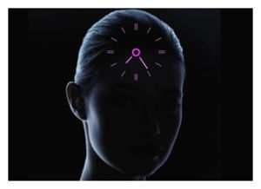
Spánek a příjem potravy
Shrnutí 3
Narušení exprese hodinových genů vlivem desynchronizace cirkadiánních rytmů může vyústit v poruchy regulace energetické rovnováhy (poruchy metabolizmu glukózy, cholesterolu, lipogeneze, adipogenze, sekrece leptinu, signalizace pocitu hladu/sytosti) a dalším patologickým jevům.
http://www.sott.net/article/243873-Researchers-Discover-Powerful-Link-Between-Circadian-Rhythms-and-Metabolism

Slide 26
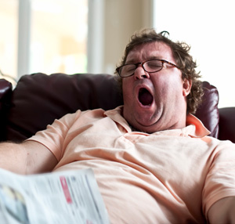
Spánek a příjem potravy
Shrnutí 4
Zvýšený pocit únavy po nedostatečném spánku snižuje denní fyzickou aktivitu přispívá ke konzumaci energeticky denzitních potravin.
Chronická expozice krátkému spánku z dlouhodobého hlediska přispívá k nadměrnému energetickému přívodu spíše než ke zvýšenému energetickému výdeji.
http://www.drexelmed.edu/Home/AbouttheCollege/Newsroom/HealthArticles/ctl/Details/mid/40507/ItemID/439.aspx

Slide 27
Patel SR, Hu FB. Short sleep duration and weight gain: a systematic review. Obesity. 2008;16(3):643 - 53.

Slide 28
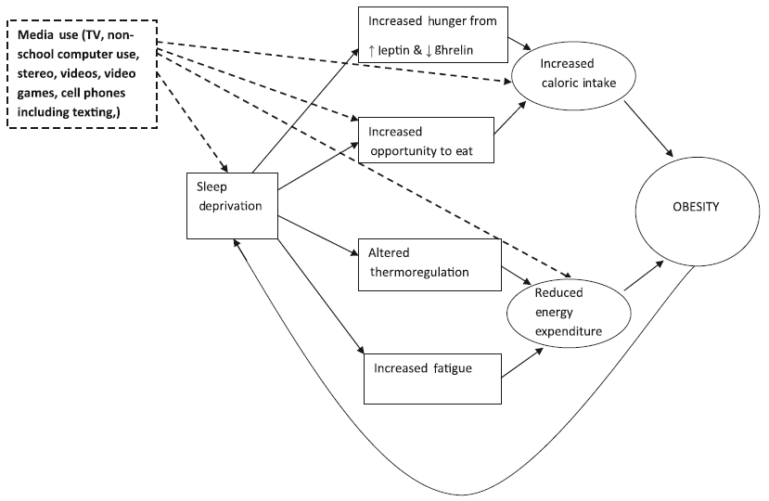
Reverzibilní směr kauzality
Magee L, Hale L. Longitudinal associations between sleep duration and subsequent weight gain: a systematic review. Sleep Medicine Reviews. 2012;16(3):231 - 41.

Slide 29
Knutson KL. Does inadequate sleep play a role in vulnerability to obesity? American Journal of Human Biology. 2012;24(3):361 - 71.

Slide 30
Epidemiologické studie

Slide 31
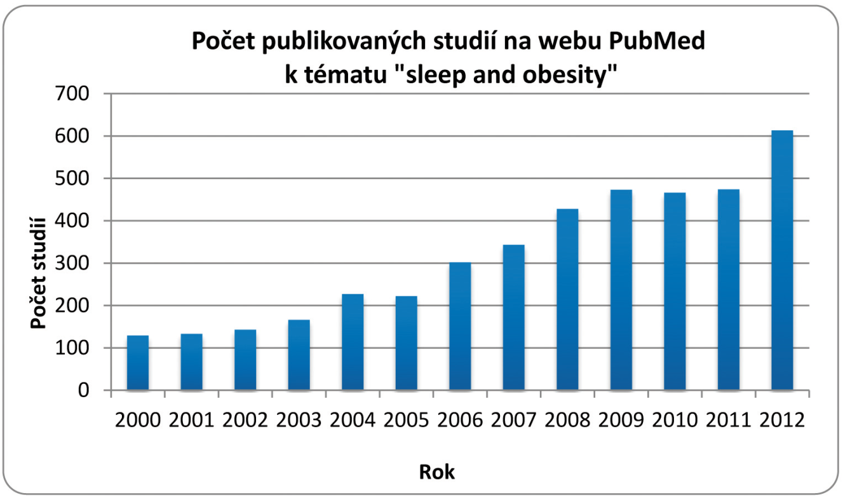
Celosvětové studie spánku a obezity
Studie průřezové (cross-sectional) > prospektivní (longitudinal)
? Objasnění kauzality (design studie)
? Srovnatelnost výsledků – vysoká míra heterogenity (populace, metodiky hodnocení spánku a obezity, zahrnutých zavádějících f.)
V ČR absence studií

Slide 32
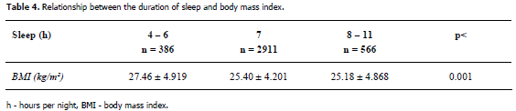
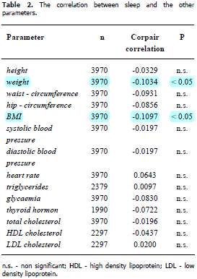

Adámková V, Hubáček JA, Lánská V, Vrablík M, Králová Lesná I, Suchánek P, et al. Association between duration of the sleep and body weight. Physiol Res. 2009;58(Suppl. 1):S27 - S31.

Slide 33
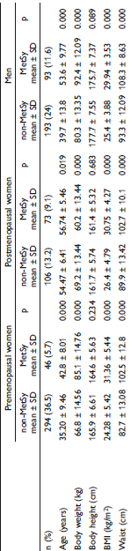

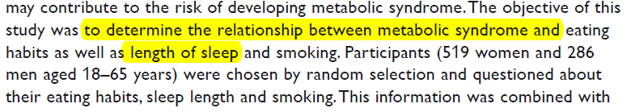
Vosátková M, Ceřovská J, Zamrazilová H, Hoskovcová P, Dvořáková M, Zamrazil V. Prevalence of obesity and metabolic syndrome in adult population of selected regions of the Czech Republic. Relation to eating habits and smoking. Prague Medical Report. 2012;113(3):206 - 16.

Slide 34
Hodnocení spánku (kvantity a kvality) ve studiích spánku a obezity
I. Délka, trvání spánku -> Dotaz (24h)
Sp. deníky (7d)
Aktigrafie
I. + II. -> Dotazníky PSQI/EŠDS, deníky
PSG, aktigrafie
II. Kvalita spánku -> Polysomnografie (PSG)
Aktigrafie
Populační studie
Klinické studie

Slide 35
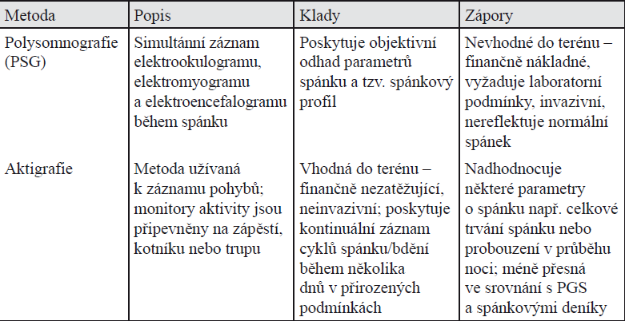
Srovnání objektivních metod pro hodnocení spánku

Slide 36
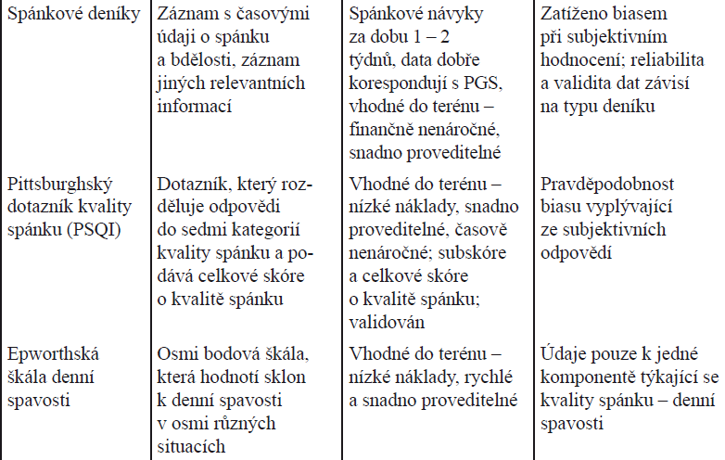
Srovnání subjektivních metod pro hodnocení spánku

Slide 37
PSQI
Http://www.opapc.com/uploads/documents/PSQI.pdf
Subjektivní kvalita spánku
Spánková latence
Délka/trvání spánku
Obvyklá efektivita spánku
Rušení/narušování nočního spánku
Užívání léků na spaní
Narušení denních aktivit
0-3 bodů pro každý komponent
0-21 celkové skóre všech 7 komponent;
global skóre >5 značí vážné problémy alespoň ve 2 oblastech nebo mírné problémy ve 3 a více oblastech.

Slide 38
Polemiky a kontroverze kolem spánku
Spíme skutečně méně než v minulosti?
Délka spánku (<6.0 a >9.0 h) vs kvalita spánku
Subj. hodnocený spánek – stabilní expoziční faktor?
Individuální odchylky
Laboratorní metody vs reálný život
Socio-ekonomické, behaviorální a zdravotní faktory spojené se spánkem = potenciální zavádějící faktory

Slide 39
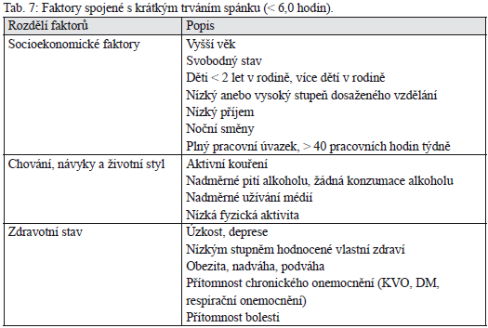
Socio-ekonomické, behaviorální a zdravotní faktory spojené s krátkým spánkem

Slide 40
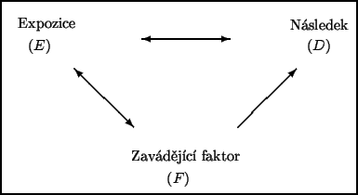

Zavádějící faktory ve studiích spánku a obezity
Definice: ZF je ve vztahu (přímém nebo nepřímém) k následku a současně je asociován se studovanou expozicí, ale není mezikrokem na cestě od expozice k následku.
http://ucebnice.euromise.cz/index.php?conn=0&section=epidem&node=node32

Slide 41
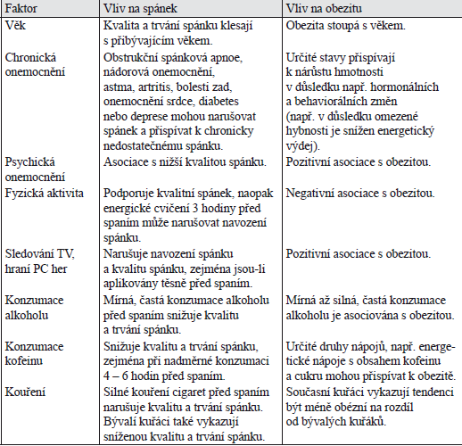
Zavádějící faktory ve studiích spánku a obezity
+ Další faktory:
Pohlaví
Vzdělání, příjem
Počet odprac. h/t
Pracovní úvazek
Zdravot. Stav
  Menopauza
Medikace
Rodinný stav
Emocionální stres
Genetic. dispozice

Slide 42
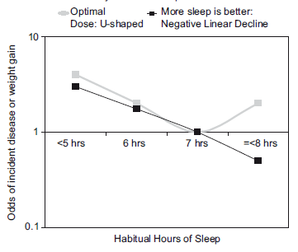
Systematické přehledy
Marshall N.S. et al. Is sleep duration related to obesity? A critical review of the epidemiological evidence. Sleep Medicine Reviews. 2008;12(4):289 - 98.
současné epidemiolog. s. u dospělé populace (na rozdíl od dětské p.) hodnotí jako nekonzistentní
spánek-obezita ve vztahu nepřímém, ve tvaru křivky U nebo bez prokázané závislosti
subj. sebehodnocené trvání spánku nepovažují za validní info (nestabilní rizikový faktor) -> syst. bias
absence studií, které by ověřily, jak manipulace se spánkem ovlivňuje těl. hm. v čase v různých kohortách

Slide 43
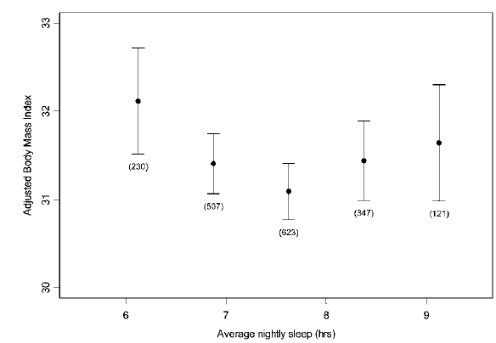
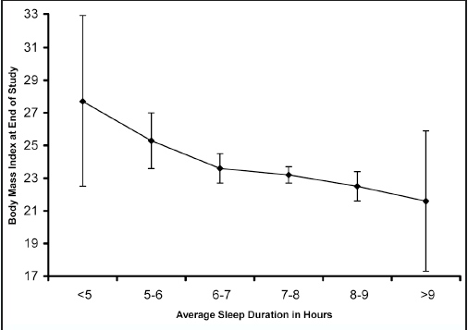
Průřezové studie – asociace spánku a obezity
Asociace ve tvaru křivky U Trend negativní korelace
Taheri S. et al. Short sleep duration is associated with reduced leptin, elevated ghrelin, and increased body mass index. PLoS Med 2004;1(3):e62.
Hasler G. et al. The association between short sleep duration and obesity in young adults: a 13-year prospective study. Sleep. 2004;27(4):661 - 6.

Slide 44
Systematické přehledy
Patel SR, Hu FB. Short sleep duration and weight gain: a systematic review. Obesity. 2008;16(3):643 - 53.
  13 s. u dětské p. – silné a přesvědčivé důkazy pro
  23 s. u dospělé p. (3 longitudin.s.) – 20 s. důkazy pro, zejména u mladších věkových skupin do 40 let.
Magee L, Hale L. Longitudinal associations between sleep duration and subsequent weight gain: a systematic review. Sleep Medicine Reviews. 2012;16(3):231 - 41.
  5 /13 longitudinal. Studií - nulové důkazy ->nekonzistentní data
  Problém, kdy nárůst těl.hm. v čase není prokázán z důvodu expozice krátkému spánku již před započetím studie…
  Stejný problém u zavádějících faktorů (př. dlouhodobý kuřák zařazený do studie, který se rozhodne v průběhu přestat kouřit..)

Slide 45
Metaanalýza
Cappuccio F.P. et al. Meta-analysis of short sleep duration and obesity in children and adults. Sleep. 2008;31(5):619 - 26.
  Průřezové studie u dětí a dospělých prokázaly signifikantně vyšší riziko obezity u spánku < 6,0 hodin
  U dospělých regresní koeficient β = - 0,35 …tj. v závislosti na zkrácení/prodloužení délky spánku o jednu hodinu připadá změna BMI o 0,35 kg/m² ve směru +/-

Slide 46
Studie na dvojčatech
poskytují unikátní možnost odlišit vliv genové výbavy a vliv environmentálních faktorů
jednovaječná dvojčata (monozygotic – MZ) jsou geneticky identická, jakékoli rozdíly mezi nimi jsou tudíž způsobeny jen faktory prostředí
dvojvaječná dvojčata (dizygotic – DZ) mají stejně jako jiní sourozenci společnou pouze zhruba polovinu svého genetického materiálu, a jakékoli rozdíly mezi nimi jsou tedy způsobeny jak geneticky, tak prostředím
Pomocí analytických metod je pak možné odhadnout podíl vlivu genetiky a prostředí na daný fenotyp

Slide 47
Studie na dvojčatech
Watson N.F. et al. A twin study of sleep duration and body mass index. Journal of Clinical Sleep Medicine. 2010;15(67):11 - 7.
  1224 dvojčat z USA (69 % žen, průměrný věk 37 let)
  nízký stupeň dědičnosti délky spánku (31 %) – tzn. převládá primárně determinace environmentálními faktory a vysoký stupeň dědičnosti BMI (76 %)
  Analýzy pro (1) celý souboru, (2) mezi všemi páry a v rámci párů dvojčat a (3) po stratifikace na MZ
  Pro všechny 3 analýzy byl spánek < 7 hodin/noc spojen s vyšším BMI při pečlivé kontrole genetických faktorů a společně sdíleného prostředí a to i při kontrole socio-demografických a zdravotních faktorů
  Výsledky podporují hypotézu o signifikantním vlivu spánku na tělesnou hmotnost s tím, že na spánek je možné nahlížet jako na nezávislý a životním stylem ovlivnitelný rizikový faktor obezity

Slide 48
Studie na dvojčatech
Liu R. et al. A population-based twin study on sleep duration and body composition. Obesity. 2012;20(1):192 - 9. 1224 dvojčat z USA
  1249 čínských mužů a žen ve věku 21 – 72 let
  nízký stupeň dědičnosti délky spánku (27 % M, 29 % Ž)- tzn. převládá primárně determinace environmentálními faktory a vysoký stupeň dědičnosti BMI (56-73 %)
  významná závislost mezi krátkým spánkem (1. kvartil délky spánku specifické k věku) a vyššími naměřenými ukazateli adipozity u žen, nikoli u mužů
  Větší podíl celkového i centrálního tuku a menší podíl svaloviny vykazovaly ženy s krátkým spánkem i po následném zúžení souboru o ženy udávající chrápání a stížnosti na narušené spaní, což podporuje přímý vliv krátkého spánku na zvýšení tukové tkáně v těle

Slide 49
Výsledky našeho výzkumu
Soubor a metody
Průřezový design studie (2006 - 2010)
N = 478, 18 – 65 let, muži a ženy
Antropometrická měření (BMI, obvod pasu, WHR, BIA), měření TK
7-denní záznamy o spánku (n = 478), dotazník na spánkový režim (n = 126)
24-h režim v 7 po sobě jdoucích dnech, krokoměr, počet odpracovaných hodin/týden
7-d záznam stravy
OA a FA, počet dg., nikotinizmus

Slide 50
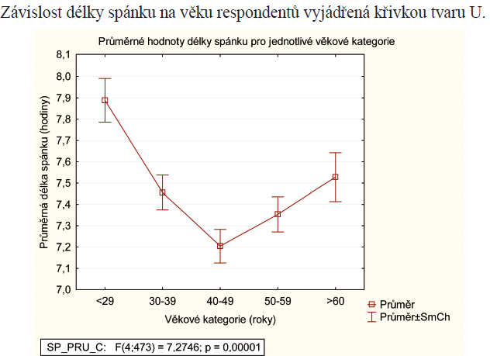
Výsledky našeho výzkumu

Slide 51
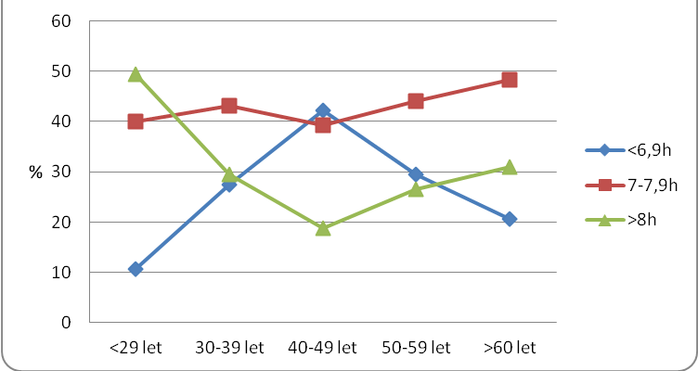
Výsledky našeho výzkumu
Prevalence jedinců s různě klasifikovanou délkou spánku pro jednotlivé věkové kategorie.

Slide 52
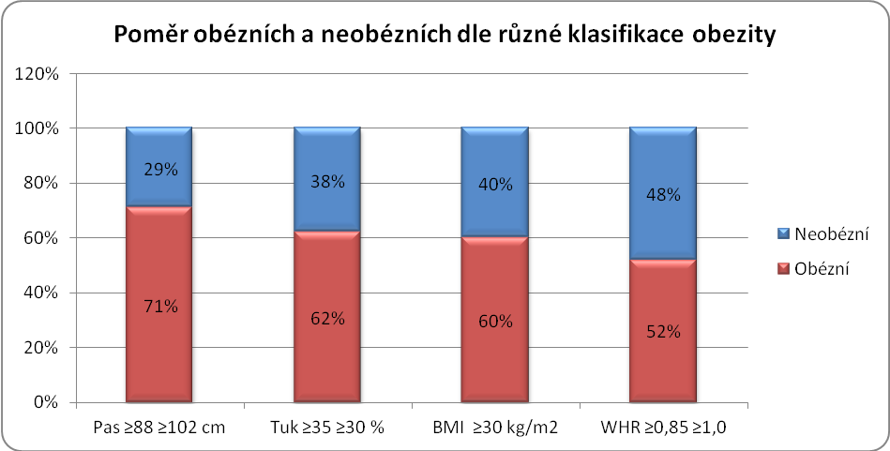
Výsledky našeho výzkumu

Slide 53
Výsledky našeho výzkumu
Srovnání průměrné délky spánku pro obézní a neobézní jedince dle BMI, obvodu pasu, WHR a procenta tělesného tuku.
Klasifikace obezity | N (%) | Spánek, průměr SD | Spánek, Medián (min, max) | P-value
BMI ≥ 30 kg/m² BMI < 29,9 kg/m² | 289 (60) 189 (40) | 7,46 ± 0,91 7,43 ± 0,91 | 7,52 (4,36; 10,86) 7,43 (4,42; 9,39) | 0,752
Pas ≥ 94 cm M, ≥ 80 cm Ž Pas < 93 cm M, < 79 cm Ž | 393 (82) 85 (18) | 7,41 ± 0,92 7,58 ± 0,85 | 7,50 (4,36; 10,86) 7,53 (5,14; 9,21) | 0,118
Pas ≥ 102 cm M, ≥ 88 cm Ž Pas < 101 cm M, < 87 cm Ž | 341 (71) 137 (29) | 7,42 ± 0,95 7,50 ± 0,81 | 7,50 (4,36; 10,86) 7,50 (5,14; 9,21) | 0,377
WHR ≥ 1 M, ≥ 0,85 Ž WHR < 0,99 M, < 0,84 Ž | 246 (52) 232 (48) | 7,34 ± 0,98 7,56 ± 0,82 | 7,39 (4,36; 10,0) 7,57 (5,14; 10,86) | 0,013
% tuku ≥ 30 % M, ≥ 35 % Ž % tuku < 29,9 % M, < 34,9 % Ž | 297 (62) 181 (38) | 7,40 ± 0,94 7,52 ± 0,83 | 7,50 (4,36; 10,86) 7,50 (5,14; 9,21) | 0,181
M – muži, Ž – ženy; WHR – poměr bas-boky
= > Průměrná délka spánku se nelišila mezi obézními a neobézními s výjimkou WHR obézních, kde rozdíl činil 0,22 h, tj. 13 minut.

Slide 54
Výsledky našeho výzkumu
Průměrné hodnoty (± SD) tělesných parametrů pro jednotlivé kategorie spánku pro celou populaci
Ukazatelé obezity | Kategorie délky spánku |  |  |  | ANOVA P-value
 | <5,9 h (n=30) | 6,0-6,9 h (n=103) | 7,0-7,9 (n=204) | >8,0 h (n=141)
BMI | 32,5 ±7,2 | 32,4 ±7,2 | 31,9 ±6,8 | 32,9 ±9,1 | 0,964
Obvod pasu | 102,4 ±20,0 | 101,6 ±17,2 | 100,2 ±18,2 | 101,5 ±20,7 | 0,857
WHR | 0,89 ±0,02 | 0,89 ±0,01 | 0,87 ±0,01 | 0,88 ±0,01 | 0,923
% těl. tuku | 38,6 ±9,6 | 36,7 ±10,1 | 36,7 ±10,4 | 36,7 ±11,9 | 0,759
= > Tělesné parametry se nelišily v závislosti na délce spánku.

Slide 55
Výsledky našeho výzkumu
Srovnání relativních četností obézních a neobézních se spánkem < 6,9 hodin vs ≥ 7,0 hodin pro celou populaci.
 | Obezita na základě % TT
Spánek | Obézní | Neobézní | Celkem (n)
< 6,9 hodin | 29 % | 20 % | 123
≥ 7,0 hodin | 71 % | 80 % | 355
Celkem (n) | 297 | 181 | 478
OR (95 % IS):
1,67 (1,07 – 2,60)
Chi-square: p = 0,03
 | Obezita na základě WHR
Spánek | Obézní | Neobézní | Celkem (n)
< 6,9 hodin | 32 % | 19 % | 123
≥ 7,0 hodin | 68 % | 81 % | 355
Celkem (n) | 246 | 232 | 478
OR (95 % IS):
1,93 (1,27 – 2,94)
Chi-square: p = 0,003

Slide 56
Výsledky našeho výzkumu
Logistická regrese pro odhad rizika obezity pro spánek < 6,9 hodin po adjustaci na věk
Klasifikace obezity | B | SE | P-value | Exp(B) | 95 % IS pro Exp(B)
 |  |  |  |  | Spodní hl. | Horní hl.
BMI ≥ 30 kg/m² Spánek < 6,9 h | -0,35 | 0,23 | 0,137 | 0,71 | 0,45 | 1,12
Centrální obezita Spánek < 6,9 h | 0,04 | 0,27 | 0,891 | 1,04 | 0,61 | 1,77
Obezita dle % TT Spánek < 6,9 h | 0,26 | 0,26 | 0,308 | 1,30 | 0,79 | 2,15
Obezita dle WHR Spánek < 6,9 h | 0,46 | 0,24 | 0,056 | 1,58 | 0,99 | 2,51
= > Po adjustaci na věk nebyly pozorovány statisticky významné vztahy.

Slide 57
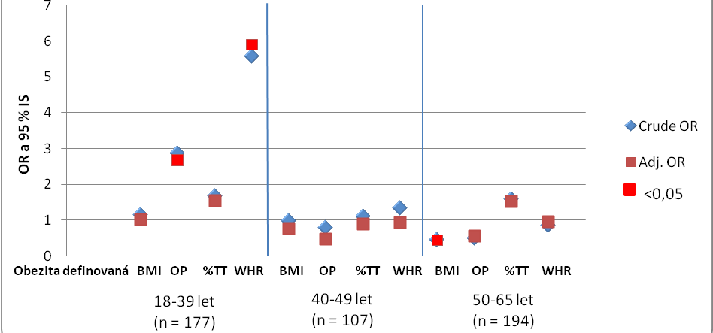
Výsledky našeho výzkumu
Riziko obezity vyjádřené poměrem šancí (OR) pro spánek < 6,9 hodin ve třech věkových kategoriích adjustováno potenciálními zavádějícími faktory
= > Spánek < 6,9 h byl spojen se statisticky významným rizikem centrální obezity (OP, WHR) u věkové skupiny < 39 let.

Slide 58
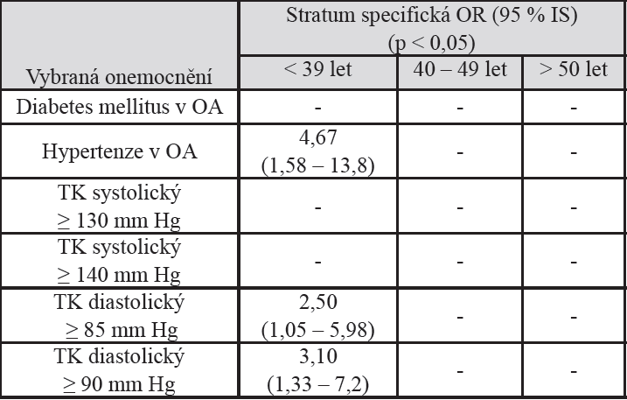
Výsledky našeho výzkumu
Rizika vybraných onemocnění pro spánek < 6,9 hodin v závislosti na věku.
= > Spánek < 6,9 h zvyšoval statisticky významně riziko HT u věkové skupiny < 39 let.

Slide 59
Výsledky našeho výzkumu
- kvalita spánku a spánkové problémy
48 % respondentů přiznalo potíže se spánkem
Tato skupina spala statisticky signifikantně kratší dobu (6,99 vs 7,53 hodiny) a méně kvalitně ve srovnání s respondenty bez subjektivních spánkových problémů
Respondenti udávající subjektivní problémy se spánkem vykazovali statisticky signifikantně vyšší počet probuzení v noci ve srovnání s respondenty bez subjektivních spánkových problémů (prům. 1,62 vs 0,82 probuzení/noc)
Obézní a neobézní respondenti se statisticky významně nelišili v subjektivně hodnocené kvalitě spánku s výjimkou WHR-obézních respondentů, kteří hodnotili svůj spánek statisticky významně jako méně kvalitní ve srovnání se s WHR-neobézními respondenty

Slide 60
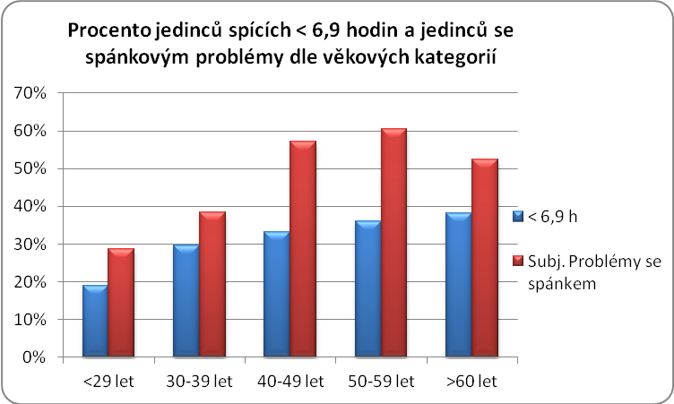
Výsledky našeho výzkumu
- spánkové problémy
V populaci 126 jedinců převažují z hlediska výskytu častěji problémy se spánkem (48%) nad spánkem < 6,9 hodin (35%).

Slide 61
Výsledky našeho výzkumu
- spánkové problémy
Spánkové problémy u 126 osob byly po adjustaci (vč. délky spánku) statisticky významně spojeny se zvýšeným rizikem:
  - obezity dle % TT OR (95 % IS): 3,54 (1,03-12,1)
  - TKs ≥ 130 a ≥ 140 mm Hg 4,80 (1,71-13,6)
  resp. 9,89 (2,64-37,2)
  Subjektivně popsané spánkové problémy se jeví jako významný rizikový činitel při sledování zdravotních ukazatelů jakými jsou obezita a zejména pak krevní tlak v porovnání s délkou spánku < 6,9 hodin.

Slide 62
Budoucnost výzkumu spánku a obezity
Prospektivní randomizované kontrolované studie
Objektivní měření
Cílové skupiny
Studium cirkadiánních genů
„Hlavním cílem nemusí být objasnění kauzality spánku-obezity, nýbrž snaha porozumět mechanizmům a důsledkům chronicky nedostatečného spánku a jeho vlivu na regulaci příjmu potravy a energetické rovnováhy, což se jeví jako daleko významnější.“
J. P. Chaput, Canada

Slide 63
Spánek v prevenci obezity
3 pilíře zdravého životního stylu:
STRAVA + POHYB + SPÁNEK
Pravidla spánkové hygieny

Slide 64
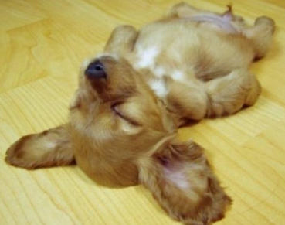


Základní pilíře zdravého životního stylu
ZDRAVÝ
ŽIVOTNÍ
STYL
Notes:
Praktické využití v rámci propagace ZŽS ilustruje tento obrázek, kterým je demonstrováno, že na ZŽS by se měla podílet vyvážená strava, dostatečná PA a také dostatek kvalitního spánku.

Slide 65
Pravidla spánkové hygieny
Nepijte kávu, černý či zelený čaj, kolu nebo různé energetické nápoje od pozdního odpoledne (nejlépe 4 – 6 hodin před ulehnutím), omezte i jejich požívání přes den. Působí povzbudivě a ruší spánek.
Vynechejte večer těžká jídla, poslední jídlo zařaďte 3 – 4 hodiny před ulehnutím.
Po večeři neřešte důležité věci, které Vás rozruší. Naopak se snažte příjemnou činností zbavit se stresu a připravit na spánek.
Lehká procházka po večeři může zlepšit Váš spánek. Naopak cvičení před ulehnutím (3 – 4 hodiny) již může Váš spánek narušit, přesuňte tyto aktivity před večeři.
Nepijte večer alkohol, abyste lépe usnuli – alkohol zhoršuje kvalitu Vašeho spánku.
Nekuřte, zvláště ne před usnutím a v době nočních probuzení. Nikotin také povzbuzuje.
Postel i ložnici užívejte pouze ke spánku a pohlavnímu životu (odstraňte z ložnice televizi, v posteli nejezte, nečtěte si ani neodpočívejte).
V místnosti na spaní minimalizujte hluk a světlo a zajistěte vhodnou teplotu (nejlépe 18 – 20 ° C).
Uléhejte a vstávejte každý den (i o víkendu) ve stejnou dobu ± 15 minut.
Omezte pobyt v posteli na nezbytně nutnou dobu. V posteli se zbytečně nepřevalujte, postel neslouží k přemýšlení.

Slide 66
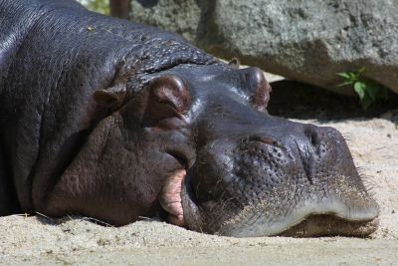
Děkuji za pozornost

